Slide 1
章节 9
借 OpenCL 开启可移植性（portable performance ）

Slide 2
OpenCL 的可移植性
可移植性（portable performance）始终是一个挑战，而 OpenCL 设备种类繁多，有各种 CPU、GPU 等等，挑战就更严峻了。
好在 OpenCL 提供了强大的框架，支持编写性能强悍的可移植代码。
接下来的讲义中，针对编写兼容绝大部分 OpenCL 设备的代码给出一些通用的建议。

Slide 3
需要优化的问题
提高内存访问效率
内存合并 Memory coalescing
理想情况下就是让工作项i读取数据 data[i]，同时工作项j读取数据 data[j]。
内存对齐 Memory alignment
填充数组，使之对齐到16/32或者64的整数倍
工作项（work-item）的个数以及工作组（work-group）的规模
理想情况下，GPU上一个计算单元（compute unit）上的每个处理元素（processing elements）上至少有4个工作项（work-item）
越多越好，但也有上限
每个工作项都要消耗处理元素（PE）上面有限的资源（比如寄存器等等）
工作项拆散（work-item divergence）
工作项出现分支（branch）的时候怎么回事？
实际上是一个 SIMD 数据并行模型（SIMD data parallel model，SIMD即单指令多数据结构（Single Instruction Multiple Data））
两条路径（paths） (比如if-else) 可能都需要执行（分支拆散（branch divergence）），尽量避免这样 (非发散分支（ non-divergent branches ）也称为联合（uniform）)

Slide 4
内存布局（ Memory layout ）对性能至关重要
“数组的结构体（ Structure of Arrays，缩写为SoA ） vs 结构体的数组（ Array of Structures，缩写为AoS）” 问题:
struct { float x, y, z, a; } Point;
数组结构体 (SoA)适合GPU上的内存合并（memory coalescence）
结构体数组 (AoS)适合CPU上的缓存层级（cache hierarchies）
将工作项就近安排，和就近安排内存同理
x | x | x | x | … | y | y | y | y | … | z | z | z | z | … | a | a | a | a | …
单个工作项访问邻近内存（adjacent memory）
x | y | z | a | … | x | y | z | a | … | x | y | z | a | … | x | y | z | a | …

Slide 5
其他的优化建议
使用分析器（profiler）来查看你的程序是否性能良好
占用率 Occupancy is 是衡量你的处理元素（processing elements，缩写为 PE）的活跃程度
占用率超过0.5就是好的（表示超过50%的活跃程度）
分析其要考虑的其他衡量指标:
内存带宽（memory bandwidth） – 应该保证有一个良好的峰值（ a good fraction of peak ）
比如，在 M2050 GPU 上到全局内存（global memory）的内存带宽 为148 GBytes/s。
工作项（work-item）（线程（thread））分散度（divergence） – 这个越低越好
每工作项（work-item）（线程（thread）） 的寄存器（register） – 理想情况下低一些好，最好是计算单元（Compute Unit，缩写为CU）上的硬件寄存器（register）数目的除数（divisor）
比如对于 M2050 GPU 来说就可以设置为 32,768
针对每个计算单元（CU）中的所有工作组和工作项静态分配（statically allocated）并且相互共享
四个工作组（work-group），每个工作组有1024个工作项（work-item），这样最终就是每个工作项只有8个寄存器（register）！通常目标是每个工作项有16-32个寄存器（register）。

Slide 6
OpenCL 中的可移植性
不要为了任何一个平台去过分优化! 比如：
不要写死一些特定的参数，比如 warp/wavefront 的规模（size）等等
要注意避免一来某个特定规模的局部内存或者全局内存
OpenCL 中向量数据类型（vector）的支持程度是有变化的，有的设备上快一些，有的设备上就慢了
有的设备在内存层级中包含有缓存（cache），有的就没有，如果你意识不到，这种区别就可能很大程度上影响性能
在核函数启动（kernel launch）的时候选择分配给工作组（work-group）的工作项（work-item）以及维度
统一的（unified）和分散的（disjoint）宿主内存和全局内存会导致性能差异
不同设备之间的双精度运算性能会有很显著的差异
有一些 OpenCL SDK 会提供一些有用的反馈信息，告诉你代码的编译情况，但你自己必须选择开启这种反馈功能
将你的代码在几个不同的平台上进行运行然后对比一下效果，是个很好的习惯（多对比作侧写是很好的！）
建议至少使用两个不同的GPU（最好是不同厂商的）和至少一个CPU进行对比

Slide 7
针对可移植性能的一些建议
在运行时（run time）搜索一下可用设备有哪些，比如
C
// 获取可用平台 Get available platforms
cl_uint nPlatforms;
cl_platform_id platforms[MAX_PLATFORMS];
int ret = clGetPlatformIDs(MAX_PLATFORMS, platforms, &nPlatforms);
// 循环遍历所有平台 Loop over all platforms
for (int p = 0; p < nPlatforms; p++) {
// Get available devices
cl_uint nDevices = 0;
cl_device_id devices[MAX_DEVICES];
clGetDeviceIDs(platforms[p], deviceType, MAX_DEVICES, devices, &nDevices);
// 循环遍历该平台下的所有设备 Loop over all devices in this platform
for (int d = 0; d < nDevices; d++)
getDeviceInformation(devices[d]);
}

Slide 8
针对可移植性能的一些建议
在运行时（run-time）对你所有的 OpenCL 设备进行微型基准测试（micro-benchmark）来衡量（ gauge ）在各个设备之间如何分配工作量
理想情况是使用一些具体的应用来进行测试，避免浪费算力资源
测试最好短一点，否则一些速度慢的设备就会拖累速度快的设备
在得到了计算出来的每个设备的工作分数（work fraction）之后，可以时不时地重新测试一下，因为
工作负载（workload）的行为（behavior）可能会有变化
宿主或者设备可能会繁忙或者闲置
最重要的就是要保持最快的设备多干活
如果慢速设备能够稍微早一点完成任务，这就不太重要了（因为这样慢速设备就成了空闲状态了）
一定要避免 OpenCL 宿主代码（host code）和设备代码（device code）同时使 CPU 满载

Slide 9
微型基准测试计时(C)
for (int i = 0; i < numDevices; i++) {
// 等待核函数执行完毕 Wait for the kernel to finish
ret = clFinish(oclDevices[i].queue);
// 更新计时器 Update timers
cl_ulong start, end;
ret = clGetEventProfilingInfo(oclDevices[i].kernelEvent,
CL_PROFILING_COMMAND_START,
sizeof(cl_ulong), &start, NULL);
ret |= clGetEventProfilingInfo(oclDevices[i].kernelEvent,
CL_PROFILING_COMMAND_END,
sizeof(cl_ulong), &end, NULL);
long timeTaken = (end - start);
speeds[i] = timeTaken / oclDevices[i].load;
}

Slide 10
针对可移植性能的一些建议
设备不同则对应的最优工作组规模也不同
比如，对于 CPU 来说，每个工作组一个工作项就比较合适，而对 GPU 来说，每个工作组就最好有很多工作项（通常是每个计算单元（CU）上处理元素（PE）的整数倍，比如32/64等等）
从 OpenCL v1.1 开始，一旦一个核函数（kernel）针对某一个特定设备进行了构建，你就可以发现所用的工作组规模（ preferred Work-Group size ）
一定要将工作项的综述精确地填补（pad）到这个数目
再次强调，不同设备就会有差异
OpenCL 的运行时环境（run-time）会运行一次来替你选择良好的 EnqueueNDRangeKernel 维度（dimension）
当然会有各种不同结果了
你的开发过程（ mileage ）可能有变化，最好的策略是写具有适应性（adaptive）的代码，使之在运行时（run-time）来作出决定

Slide 11
继续微调优化
一些需要考虑的常见问题
分块规模（ Tiling size ） (工作组规模work-group sizes, 维度dimensionality 等等)
针对分块算法（block-based algorithms） (比如矩阵乘法)
不同设备可能在不同的分块规模上能跑得更快
数据布局（ Data layout ）
结构体的数组Array of Structures 或者 数组的结构体 Structure of Arrays (AoS vs. SoA)
按列 Column 或者按 Row
缓存 Caching 和预读取prefetching
是否使用局部内存
额外的加载存储辅助硬件缓存?
工作项 Work-item / 工作组 work-group 的数据映射 data mapping
与数据布局相关
以及如何将工作并行化（ parallelize the work ）
针对特定运算的微调（Operation-specific tuning）
具体硬件差别 Specific hardware differences
内置三角函数或者特殊函数的硬件
双精度、单精度、半精度的选择
这部分的内容参考资料 Zhang, Sinclair II and Chien: Improving Performance Portability in OpenCL Programs – ISC13

Slide 12
自动优化
Q: 你怎么知道你的程度的最优参数值是多少呢？
比如最优的工作组规模是多少？
A: 全都试一遍！ (或者选择一个比较仔细挑选过的子集来尝试)
这就是自动优化发挥作用的时候了
遍历各种不同的参数组合，然后优化调整程序的运行时间。

Slide 13
样例：自动优化- Flamingo
http://mistymountain.co.uk/flamingo/
Python 程序，将你的代码噫不同参数进行编译，计算出最优组合来使用
写一个简单的配置文件，然后 Flamingo 就会使用不同参数值来运行你的代码，返回最佳组合
注意：适当缩放你的问题，避免在坏参数上浪费时间（比如可以更少循环等等）

Slide 14
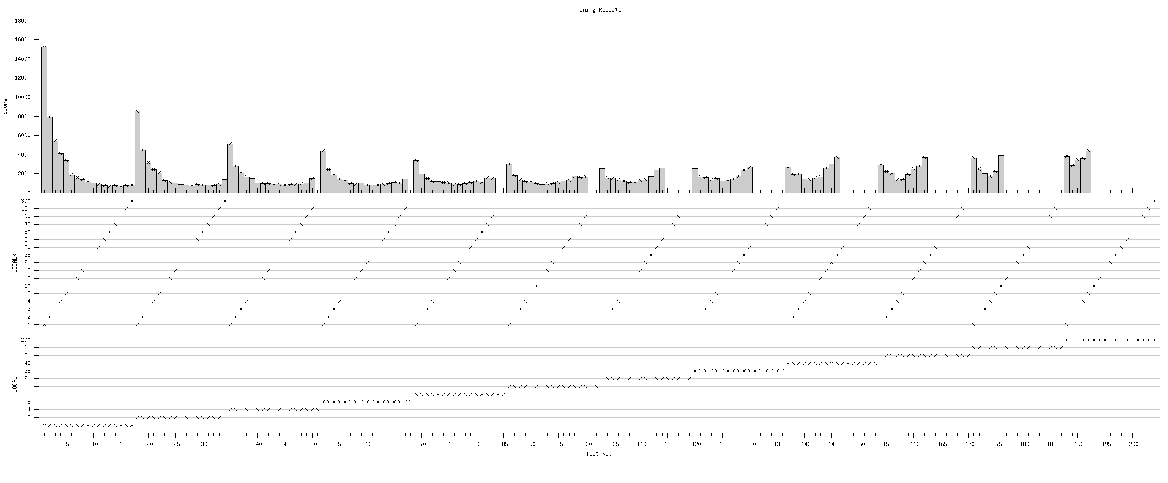
样例：自动优化（Auto Tuning）
D2Q9 Lattice-Boltzmann 晶格玻尔兹曼
对于一个指定设备(NVIDIA Tesla M2050)?和一个指定的问题规模(3000x2000)来说，什么是最好的工作组规模（work-group size ）？
Best: 60x1
运行时间，越低越好
X values
Y values

Slide 15
练习 11: 优化矩阵乘法
目标：
理解 OpenCL 中的 可移植性能（ portable performance ）
流程：
一步步优化矩阵乘法，保留中间版本，跟踪性能提升
在自行优化完成后，学习一下针对 NVIDIA GPU 优化的分块解决方案。将这些技术用到你自己的代码中来优化未来的性能表现。
最后一步，回头去写一个简单的程序，使之具有可适应性，无论在 CPU 还是 CPU上运行都能够提供最佳结果。
预期输出:
一份验证信息证明矩阵乘法计算正确
报告运行时间以及算力表现MFLOPS

